Slide 1
Ci siamo anche noi
A.S.2013/2014

Slide 2
Partecipazione al concorso
“Mi interessa, ci tengo, mi sta a cuore”
A cura del Movimento Cristiano Lavoratori – circolo Giovanni XXIII - Voghera

Slide 3
Gli alunni e gli insegnanti ringraziano la Professoressa Mosconi e l’associazione F.I.L.D.I.S. per il fondamentale apporto alla discussione sui temi dell’immigrazione e della cooperazione internazionale

Slide 4
Cosa spinge una persona, una famiglia a lasciare il proprio paese per andare in un altro?

Slide 5
La guerra

Slide 6
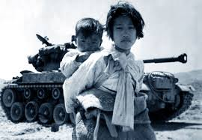
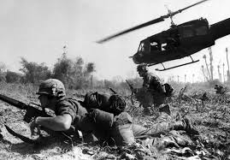
Finché la guerra sarà considerata una cosa malvagia, conserverà il suo fascino. Quando sarà considerata volgare, cesserà di essere popolare. - Oscar Wilde -

Slide 7
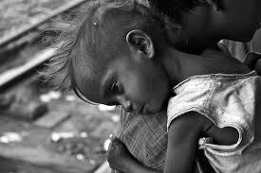
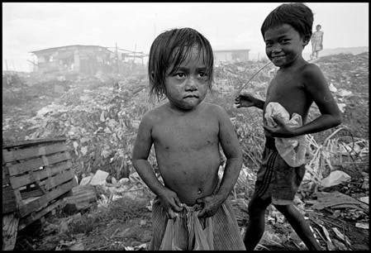
Quando i ricchi si fanno la guerra, sono i poveri che muoiono. - Jean Paul Sartre -
L’uomo ha inventato la bomba atomica, ma nessun topo al mondo costruirebbe mai una trappola per topi.
- Albert Einstein -

Slide 8
LA FAME

Slide 9
La fame d’amore è molto più difficile da rimuovere che la fame di pane.
- Madre Teresa di Calcutta-

Slide 10
Quali rischi possono incontrare nel loro viaggio?

Slide 11
La morte

Slide 12
Non si può scegliere il modo di morire. E nemmeno il giorno. Si può soltanto decidere come vivere. Ora. - Joan Baez -

Slide 13
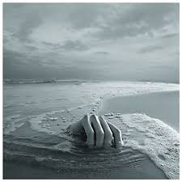
Vivi come se dovessi morire domani. Impara come se dovessi vivere per sempre. - Gandhi -
Non temiamo la morte, ma il pensiero della morte.
- Lucio Anneo Seneca -

Slide 14
Cosa manca loro?

Slide 15
LA LIBERTÀ

Slide 16
Meglio morire combattendo per la libertà che vivere da schiavi. -Bob Marley -

Slide 17
BENI ESSENZIALI

Slide 18
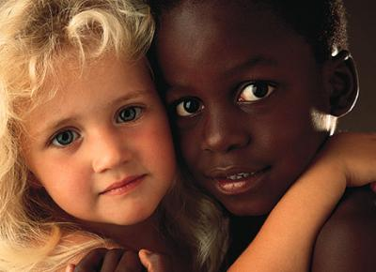
L’esser contenti è una ricchezza naturale, il lusso è una povertà artificiale. - Socrate -
Tutti nella vita hanno la stessa quantità di ghiaccio; però il ricco d’estate e il povero d’inverno.
- Anonimo -

Slide 19
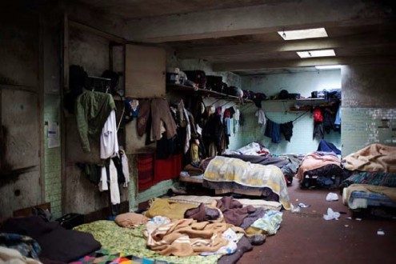
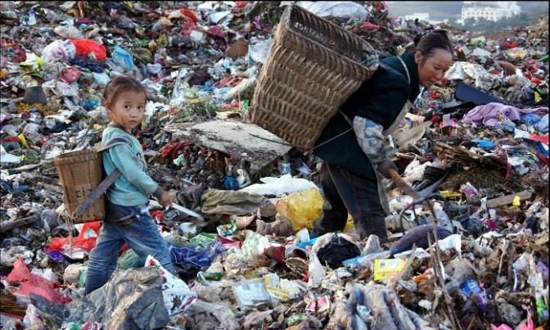
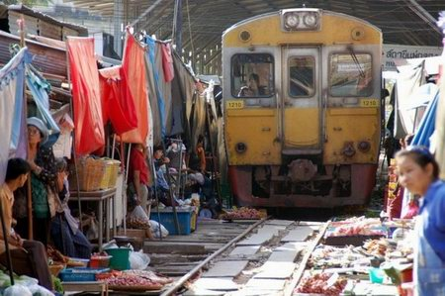
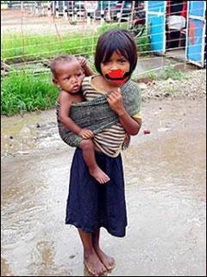

Slide 20
Cosa trovano nel paese ospitante?

Slide 21
Accoglienza

Slide 22
Emigrante. Un ingenuo convinto che un paese possa essere migliore di un altro. -Ambrose Bierce -

Slide 23
Razzismo e sfruttamento

Slide 24
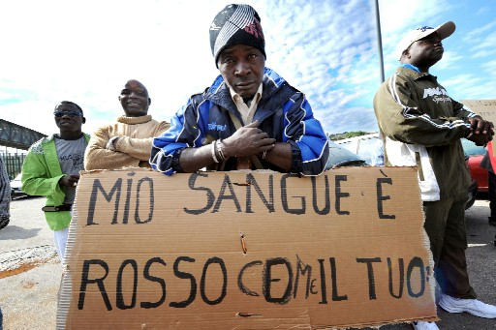
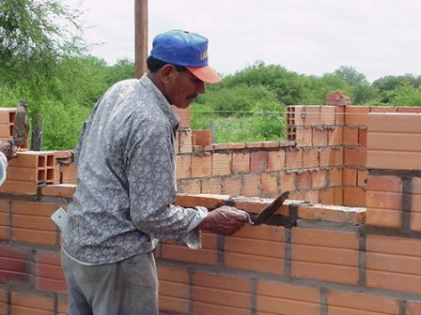
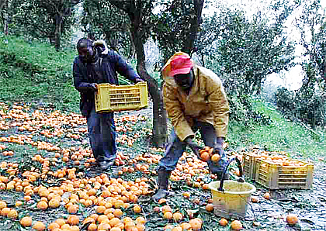

Slide 25
Secondo John Lennon la pace era qualcosa di immaginabile, ma non esattamente realizzabile. Secondo il governo la pace è ovunque e la guerra non esiste e secondo voi, la pace,cos’è?

Slide 26
The End

